Slide 1
מערכת שידורים לאומית

Slide 2
בראשית - סיפורי אבות
תנ"ך לחטיבה העליונה
אביבית סיינר

Slide 3
מה נלמד היום ?
בראשית כט
מסעו של יעקב

Slide 4
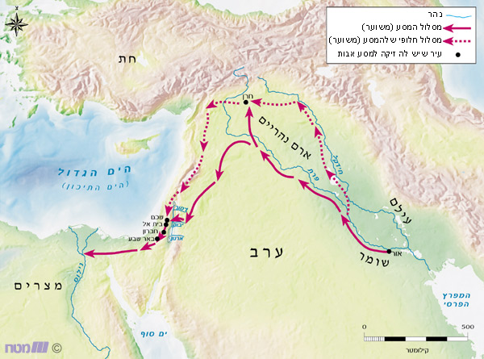

Slide 5
א וַיִּשָּׂא יַעֲקֹב רַגְלָיו וַיֵּלֶךְ אַרְצָה בְנֵי-קֶדֶם:
ב וַיַּרְא וְהִנֵּה בְאֵר בַּשָּׂדֶה וְהִנֵּה-שָׁם שְׁלשָׁה עֶדְרֵי-צֹאן רֹבְצִים עָלֶיהָ
כִּי מִן-הַבְּאֵר הַהִוא יַשְׁקוּ הָעֲדָרִים וְהָאֶבֶן גְּדֹלָה עַל-פִּי הַבְּאֵר:
ג וְנֶאֶסְפוּ-שָׁמָּה כָל-הָעֲדָרִים
וְגָלֲלוּ אֶת-הָאֶבֶן מֵעַל פִּי הַבְּאֵר
וְהִשְׁקוּ אֶת-הַצֹּאן
וְהֵשִׁיבוּ אֶת-הָאֶבֶן עַל-פִּי הַבְּאֵר לִמְקֹמָהּ:

Slide 6
"השלום לו"?
ד וַיֹּאמֶר לָהֶם יַעֲקֹב אַחַי מֵאַיִן אַתֶּם וַיֹּאמְרוּ מֵחָרָן אֲנָחְנוּ:
ה וַיֹּאמֶר לָהֶם הַיְדַעְתֶּם אֶת-לָבָן בֶּן-נָחוֹר וַיֹּאמְרוּ יָדָעְנוּ:
ו וַיֹּאמֶר לָהֶם הֲשָׁלוֹם לוֹ וַיֹּאמְרוּ שָׁלוֹם
וְהִנֵּה רָחֵל בִּתּוֹ בָּאָה עִם-הַצֹּאן:
ז וַיֹּאמֶר הֵן עוֹד הַיּוֹם גָּדוֹל לֹא-עֵת הֵאָסֵף הַמִּקְנֶה הַשְׁקוּ הַצֹּאן וּלְכוּ רְעוּ:
ח וַיֹּאמְרוּ לֹא נוּכַל עַד אֲשֶׁר יֵאָסְפוּ כָּל-הָעֲדָרִים וְגָלֲלוּ אֶת-הָאֶבֶן מֵעַל פִּי הַבְּאֵר וְהִשְׁקִינוּ הַצֹּאן:

Slide 7
רחלה ורחלה
ט עוֹדֶנּוּ מְדַבֵּר עִמָּם וְרָחֵל בָּאָה עִם-הַצֹּאן אֲשֶׁר לְאָבִיהָ כִּי רֹעָה הִוא:
י וַיְהִי כַּאֲשֶׁר רָאָה יַעֲקֹב אֶת-רָחֵל בַּת-לָבָן אֲחִי אִמּוֹ וְאֶת-צֹאן לָבָן אֲחִי אִמּוֹ
וַיִּגַּשׁ יַעֲקֹב וַיָּגֶל אֶת-הָאֶבֶן מֵעַל פִּי הַבְּאֵר
וַיַּשְׁקְ אֶת-צֹאן לָבָן אֲחִי אִמּוֹ:
יא וַיִּשַּׁק יַעֲקֹב לְרָחֵל וַיִּשָּׂא אֶת-קֹלוֹ וַיֵּבְךְּ:
יב וַיַּגֵּד יַעֲקֹב לְרָחֵל כִּי אֲחִי אָבִיהָ הוּא וְכִי בֶן-רִבְקָה הוּא
וַתָּרָץ וַתַּגֵּד לְאָבִיהָ:

Slide 8
"עצמי ובשרי אתה"
יג וַיְהִי כִשְׁמֹעַ לָבָן אֶת-שֵׁמַע יַעֲקֹב בֶּן-אֲחֹתוֹ
וַיָּרָץ לִקְרָאתוֹ וַיְחַבֶּק-לוֹ וַיְנַשֶּׁק-לוֹ
וַיְבִיאֵהוּ אֶל-בֵּיתוֹ וַיְסַפֵּר לְלָבָן אֵת כָּל-הַדְּבָרִים הָאֵלֶּה:
יד וַיֹּאמֶר לוֹ לָבָן אַךְ עַצְמִי וּבְשָׂרִי אָתָּה וַיֵּשֶׁב עִמּוֹ חֹדֶשׁ יָמִים:
טו וַיֹּאמֶר לָבָן לְיַעֲקֹב הֲכִי-אָחִי אַתָּה וַעֲבַדְתַּנִי חִנָּם
הַגִּידָה לִּי מַה-מַּשְׂכֻּרְתֶּךָ:

Slide 9
"ברחל בתך הקטנה"
טז וּלְלָבָן שְׁתֵּי בָנוֹת שֵׁם הַגְּדֹלָה לֵאָה וְשֵׁם הַקְּטַנָּה רָחֵל:
יז וְעֵינֵי לֵאָה רַכּוֹת
וְרָחֵל הָיְתָה יְפַת-תֹּאַר וִיפַת מַרְאֶה:
יח וַיֶּאֱהַב יַעֲקֹב אֶת-רָחֵל וַיֹּאמֶר אֶעֱבָדְךָ שֶׁבַע שָׁנִים
בְּרָחֵל בִּתְּךָ הַקְּטַנָּה:
יט וַיֹּאמֶר לָבָן טוֹב תִּתִּי אֹתָהּ לָךְ מִתִּתִּי אֹתָהּ לְאִישׁ אַחֵר שְׁבָה עִמָּדִי:
כ וַיַּעֲבֹד יַעֲקֹב בְּרָחֵל שֶׁבַע שָׁנִים וַיִּהְיוּ בְעֵינָיו כְּיָמִים אֲחָדִים בְּאַהֲבָתוֹ אֹתָהּ:

Slide 10
"ויהי בערב"...
כא וַיֹּאמֶר יַעֲקֹב אֶל-לָבָן הָבָה אֶת-אִשְׁתִּי כִּי מָלְאוּ יָמָי וְאָבוֹאָה אֵלֶיהָ:
כב וַיֶּאֱסֹף לָבָן אֶת-כָּל-אַנְשֵׁי הַמָּקוֹם וַיַּעַשׂ מִשְׁתֶּה:
כג וַיְהִי בָעֶרֶב וַיִּקַּח אֶת-לֵאָה בִתּוֹ וַיָּבֵא אֹתָהּ אֵלָיו וַיָּבֹא אֵלֶיהָ:
כד וַיִּתֵּן לָבָן לָהּ אֶת-זִלְפָּה שִׁפְחָתוֹ לְלֵאָה בִתּוֹ שִׁפְחָה:

Slide 11
"לא יעשה כן במקומנו"
כה וַיְהִי בַבֹּקֶר וְהִנֵּה-הִוא לֵאָה
וַיֹּאמֶר אֶל-לָבָן מַה-זֹּאת עָשִׂיתָ לִּי
הֲלֹא בְרָחֵל עָבַדְתִּי עִמָּךְ וְלָמָּה רִמִּיתָנִי:
כו וַיֹּאמֶר לָבָן לֹא-יֵעָשֶׂה כֵן בִּמְקוֹמֵנוּ לָתֵת הַצְּעִירָה לִפְנֵי הַבְּכִירָה:
כז מַלֵּא שְׁבֻעַ זֹאת וְנִתְּנָה לְךָ גַּם-אֶת-זֹאת
בַּעֲבֹדָה אֲשֶׁר תַּעֲבֹד עִמָּדִי עוֹד שֶׁבַע-שָׁנִים אֲחֵרוֹת:

Slide 12
מדרש
כָּל אוֹתוֹ הַלַּיְלָה הָיָה קוֹרֵא לָהּ "רָחֵל" - וְהִיא עוֹנָה לוֹ,
בַּבֹּקֶר - "וְהִנֵּה הִיא לֵאָה" (בראשית כט, כה).
אָמַר לָהּ: מָה רַמָּאִית בַּת רַמַּאי!
וְלֹא הָיִיתִי קוֹרֵא לָךְ "רָחֵל" בַּלַּיְלָה וְאַתְּ עוֹנָה לִי?
אָמְרָה לוֹ: לֹא כָּךְ הָיָה קוֹרֵא לְךָ אָבִיךָ "עֵשָׂו" וְאַתָּה עוֹנֶה לוֹ?
בראשית רבא פרשת ויצא

Slide 13
"ויאהב גם את רחל מלאה"
כח וַיַּעַשׂ יַעֲקֹב כֵּן וַיְמַלֵּא שְׁבֻעַ זֹאת
וַיִּתֶּן-לוֹ אֶת-רָחֵל בִּתּוֹ לוֹ לְאִשָּׁה:
כט וַיִּתֵּן לָבָן לְרָחֵל בִּתּוֹ אֶת-בִּלְהָה שִׁפְחָתוֹ לָהּ לְשִׁפְחָה:
ל וַיָּבֹא גַּם אֶל-רָחֵל וַיֶּאֱהַב גַּם-אֶת-רָחֵל מִלֵּאָה
וַיַּעֲבֹד עִמּוֹ עוֹד שֶׁבַע-שָׁנִים אֲחֵרוֹת:

Slide 14
"כי הרצון לאהבה לא מסתיים אף פעם"
לא וַיַּרְא יְהוָֹה כִּי-שְׂנוּאָה לֵאָה וַיִּפְתַּח אֶת-רַחְמָהּ וְרָחֵל עֲקָרָה:
לב וַתַּהַר לֵאָה וַתֵּלֶד בֵּן
וַתִּקְרָא שְׁמוֹ רְאוּבֵן כִּי אָמְרָה כִּי-רָאָה יְהוָֹה בְּעָנְיִי כִּי עַתָּה יֶאֱהָבַנִי אִישִׁי:
לג וַתַּהַר עוֹד וַתֵּלֶד בֵּן
וַתֹּאמֶר כִּי-שָׁמַע יְהוָֹה כִּי-שְׂנוּאָה אָנֹכִי וַיִּתֶּן-לִי גַּם-אֶת-זֶה וַתִּקְרָא שְׁמוֹ שִׁמְעוֹן:
לד וַתַּהַר עוֹד וַתֵּלֶד בֵּן
וַתֹּאמֶר עַתָּה הַפַּעַם יִלָּוֶה אִישִׁי אֵלַי כִּי-יָלַדְתִּי לוֹ שְׁלשָׁה בָנִים עַל-כֵּן קָרָא-שְׁמוֹ לֵוִי:
לה וַתַּהַר עוֹד וַתֵּלֶד בֵּן
וַתֹּאמֶר הַפַּעַם אוֹדֶה אֶת-יְהֹוָה עַל-כֵּן קָרְאָה שְׁמוֹ יְהוּדָה וַתַּעֲמֹד מִלֶּדֶת:

Slide 15
הפסקה

Slide 16
מה נלמד בחלק זה ?
בראשית לב' -
מאבקים פנימיים בנפשו של יעקב רגע לפני הפגישה עם עברו.
יעקב וישראל - מדרשי שמות

Slide 17
יעקב - ישראל
כה וַיִּוָּתֵר יַעֲקֹב לְבַדּוֹ וַיֵּאָבֵק אִישׁ עִמּוֹ עַד עֲלוֹת הַשָּׁחַר:
כו וַיַּרְא כִּי לֹא יָכֹל לוֹ וַיִּגַּע בְּכַף-יְרֵכוֹ וַתֵּקַע כַּף-יֶרֶךְ יַעֲקֹב בְּהֵאָבְקוֹ עִמּוֹ:
כז וַיֹּאמֶר שַׁלְּחֵנִי כִּי עָלָה הַשָּׁחַר וַיֹּאמֶר לֹא אֲשַׁלֵּחֲךָ כִּי אִם-בֵּרַכְתָּנִי:
כח וַיֹּאמֶר אֵלָיו מַה-שְּׁמֶךָ וַיֹּאמֶר יַעֲקֹב:
כט וַיֹּאמֶר לֹא יַעֲקֹב יֵאָמֵר עוֹד שִׁמְךָ כִּי אִם-יִשְׂרָאֵל
כִּי-שָׂרִיתָ עִם-אֱלֹהִים וְעִם-אֲנָשִׁים וַתּוּכָל:

Slide 18
לראות פנים
ל וַיִּשְׁאַל יַעֲקֹב וַיֹּאמֶר הַגִּידָה-נָּא שְׁמֶךָ
וַיֹּאמֶר לָמָּה זֶּה תִּשְׁאַל לִשְׁמִי וַיְבָרֶךְ אֹתוֹ שָׁם:
לא וַיִּקְרָא יַעֲקֹב שֵׁם הַמָּקוֹם פְּנִיאֵל
כִּי-רָאִיתִי אֱלֹהִים פָּנִים אֶל-פָּנִים וַתִּנָּצֵל נַפְשִׁי:
לב וַיִּזְרַח-לוֹ הַשֶּׁמֶשׁ כַּאֲשֶׁר עָבַר אֶת-פְּנוּאֵל וְהוּא צֹלֵעַ עַל-יְרֵכוֹ:

Slide 19
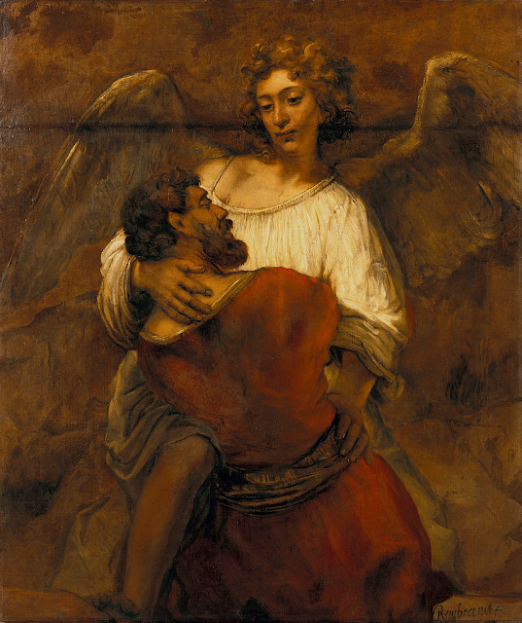
רמברנדט, יעקב נאבק במלאך, 1659

Slide 20
תודה על ההקשבה
ובהצלחה בבגרות

Slide 21
השימוש ביצירות במהלך שידור זה נעשה לפי סעיף 27א לחוק זכות יוצרים, תשס"ח-2007.
אם הינך בעל הזכויות באחת היצירות, באפשרותך לבקש מאיתנו לחדול מהשימוש ביצירה,
זאת באמצעות פנייה לדוא"ל rights@education.gov.il
שימוש ביצירות מוגנות בזכויות יוצרים ואיתור בעלי זכויות

